Slide 1
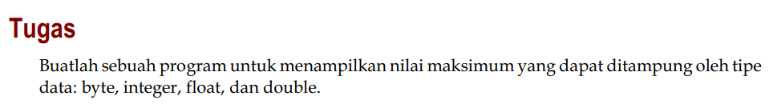
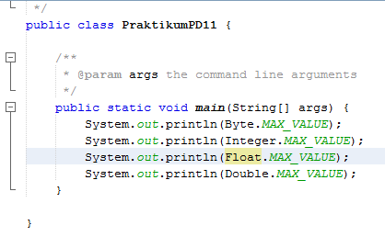
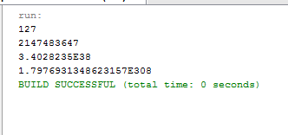
Tugas Praktikum Pemprograman Dasar I
Penggunaan Tipe Data dan Operator pada Java
Oleh Panji Iman Baskoro
NRP 171111023
Untuk menyelesaikan tugas tersebut kita dapat memanfaatkan function default dari java yaitu MAX_VALUE. Seperti yang susah saya kerjakan sebelumnya
Kemudian jika dicek outputnya :
Terimakasih.

Slide 2
Ditulis oleh :
Panji Iman Baskoro
TI A
171111023
Blog :
https://bijancot.me
Portofolio :
http://bijancot.github.io

